Slide 1
Reaktionstid på ydre stimuli
Syn og hørelse

Slide 2
Reaktionstid – Middelværdi, alle forsøg

Slide 3
Reaktionstid – Middelværdi, alle elever
 | Forsøg 1 | Forsøg 2 | Forsøg 3
Gennemsnit | 289 | 273 | 270
Standardafgivelse | +/- 125,3 | +/- 78,2 | +/- 32,7

Slide 4
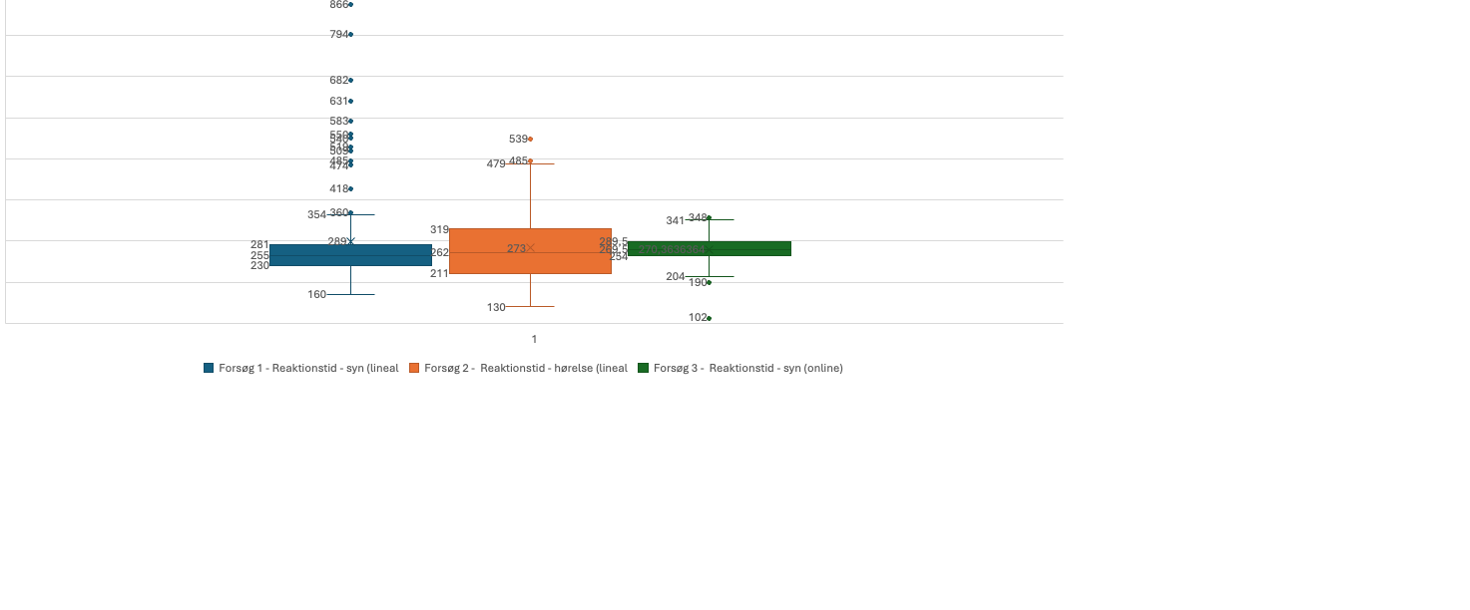
Reaktionstid alle elever - boksplot

Slide 5
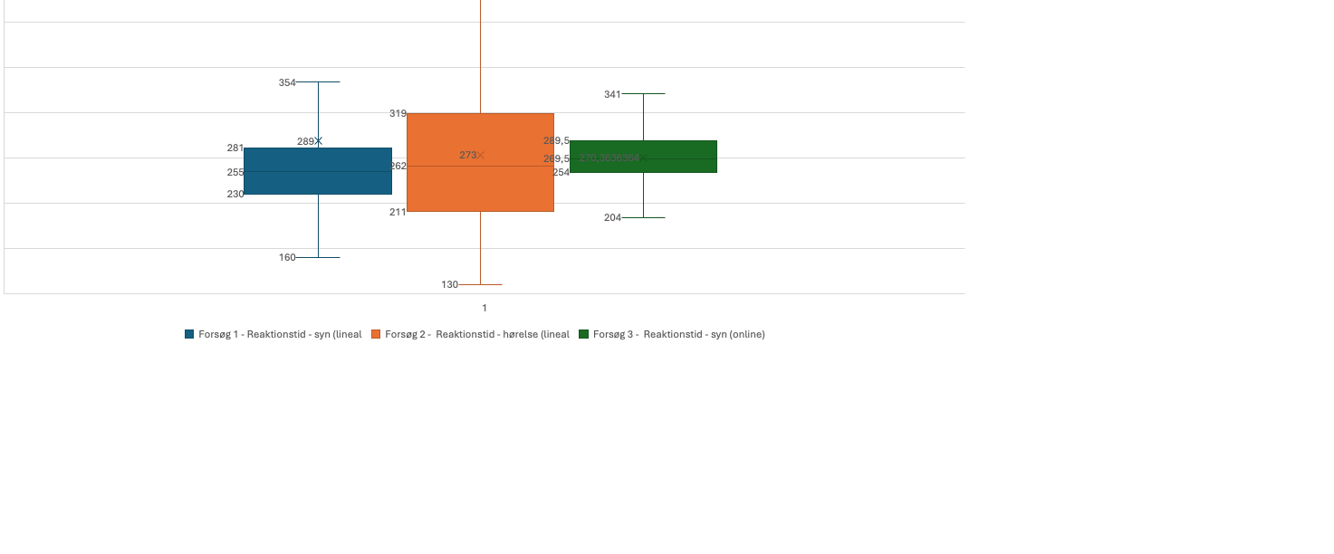
Reaktionstid alle elever – boksplot uden afvigende punkter

Slide 6
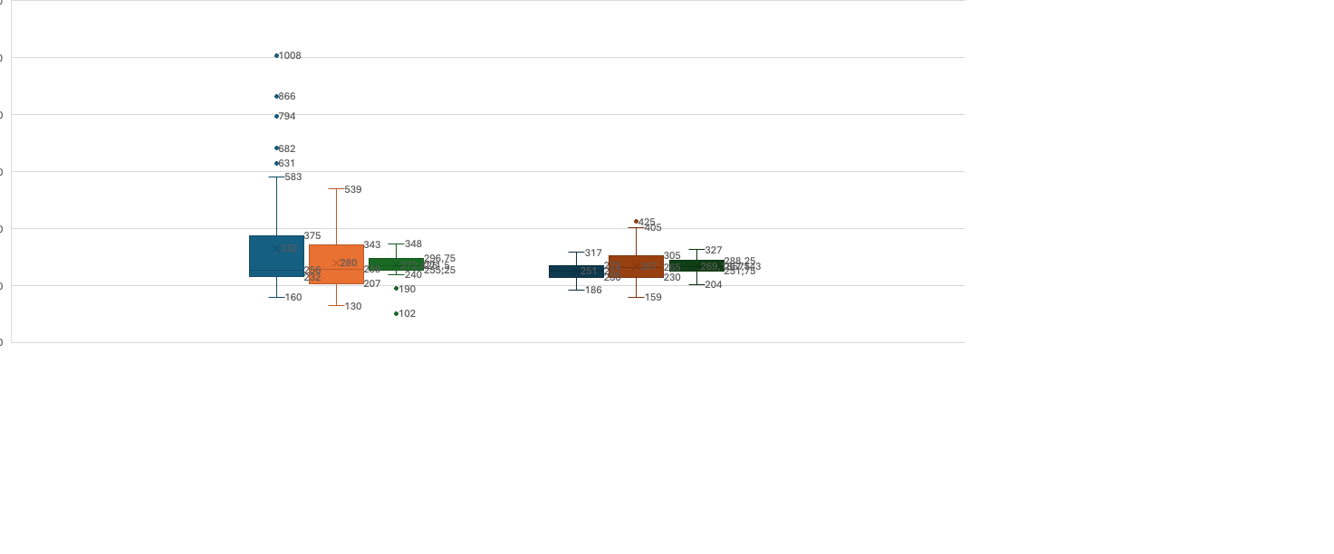
Reaktionstid – alle forsøg, begge køn

Slide 7
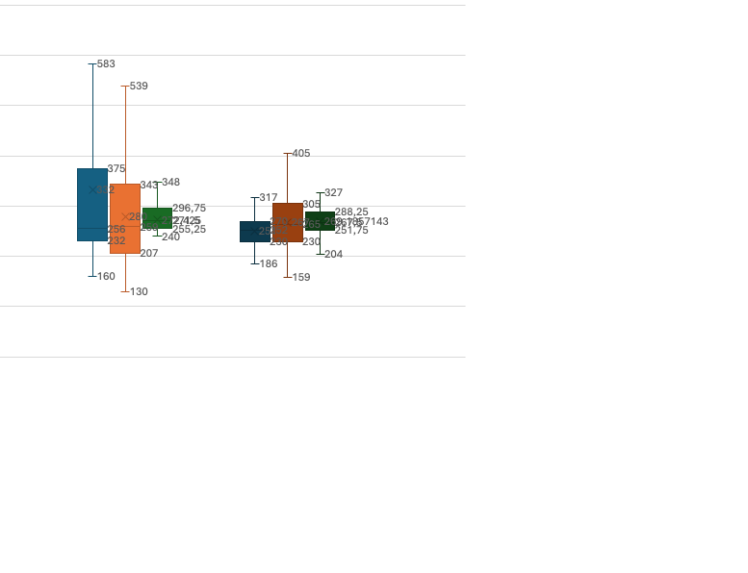
Reaktionstid – alle forsøg, begge køn, boksplot uden afvigende punkter

Slide 8
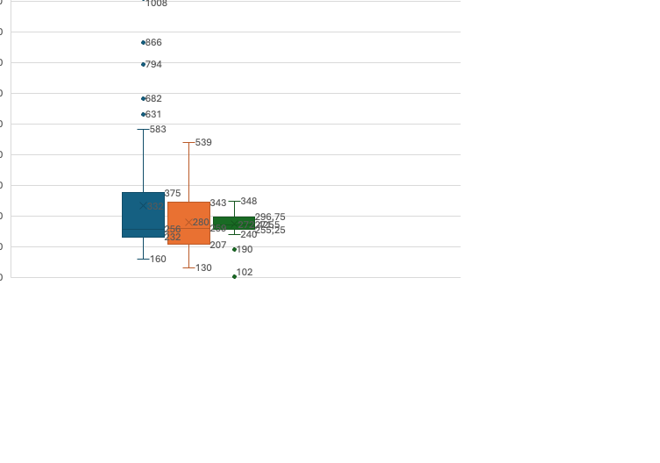
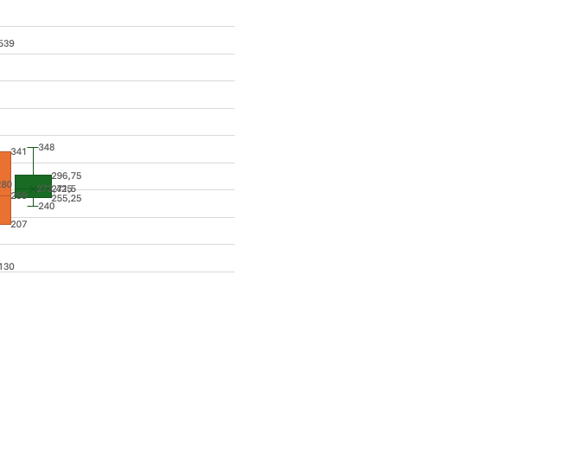
Reaktionstidsforsøg – alle forsøg, piger

Slide 9
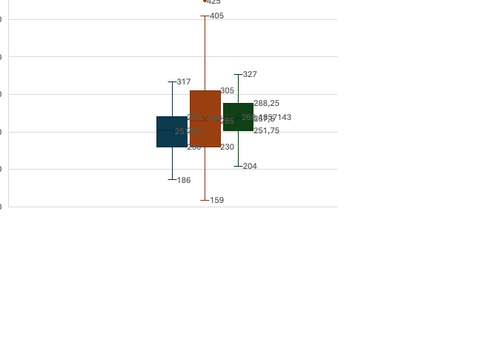
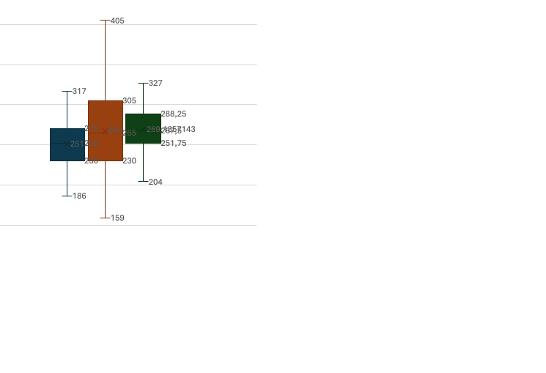
Reaktionstidsforsøg – alle forsøg, drenge

Slide 10
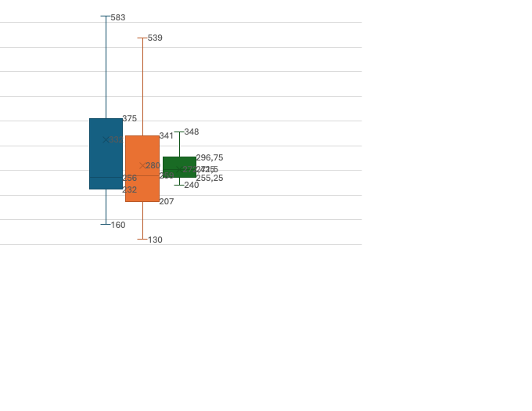
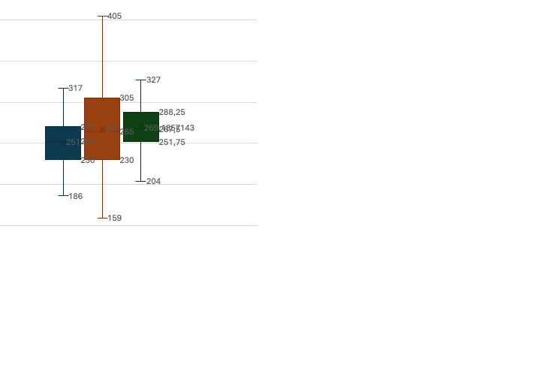
Reaktionstidsforsøg – alle forsøg, piger og drenge, boksplot uden afvigende punkter

